Slide 1




MÉTODOS QUANTITATIVOS
Prof.ª Dra. Inês Menezes
Prof.ª Dra. Clarissa Coelho

Slide 2
  OBJETIVOS DA PESQUISA
  NATUREZA DA PESQUISA
ROTEIRO
  ABORDAGEM DE UM PROBLEMA
  TIPO DE ESTUDO
  ESTUDOS QUANTITATIVOS
  EXECUÇÃO

Slide 3
AS DIMENSÕES DA PESQUISA
Natureza da Pesquisa: QUALITATIVA X QUANTITATIVA
Finalidade da Pesquisa: BÁSICA X APLICADA
Tipo de Pesquisa: DESCRITIVA X EXPERIMENTAL
Estratégias de Pesquisa
Temporalidade da Pesquisa: LONGITUDINAL X TRANSVERSAL
Delineamentos de Pesquisa
Metodologia da ciência: filosofia e prática da pesquisa

Slide 4
1. OBJETIVOS DA PESQUISA
1.1 Descritiva: visa descrever as características de determinada população ou descrever um fenômeno de interesse.
Não há hipóteses envolvidas. Resultam em Considerações Finais.
Podem (e devem) ser utilizadas para levantamento de hipóteses que podem ser testadas em estudos analíticos. Cuidado com as hipóteses levantadas!!!

Slide 5
1. OBJETIVOS DA PESQUISA
Exemplos de pesquisas descritivas:
Descrever as opiniões, atitudes e crenças de uma população.
Descrever as características de um grupo: distribuição por idade, sexo,
escolaridade, nível socioeconômico, etc.
Descrever o perfil sociodemográfico de um certo grupo.
Descrever os motivos de abandono de tratamento.
Descrever os motivos de absenteísmo no trabalho.

Slide 6
1. OBJETIVOS DA PESQUISA
1.2 Analítica: visa identificar os fatores que determinam ou contribuem para a ocorrência dos fenômenos. Há hipótese(s) envolvida(s). Resulta em Conclusões.
Exemplos de pesquisas analíticas: Analisar a associação entre fumar e câncer de pulmão; analisar a correlação entre Qualidade de Vida e Bem Estar; analisar os fatores de risco associados à obesidade infantil; analisar os fatores de risco associados ao desmame precoce; comparar a opinião sobre o aborto antes e após uma palestra sobre o tema; comparar o nível de colesterol entre dois (ou mais) grupos sujeitos à diferentes tratamentos e um grupo controle.

Slide 7
2. NATUREZA DA PESQUISA
2.1 Qualitativa: variável de interesse é qualitativa
2.2 Quantitativa: variável de interesse é quantitativa

Slide 8
NATUREZA DA PESQUISA
qualitativa x quantitativa
PESQUISA PREPONDERANTEMENTE QUANTITATIVA
PESQUISA PREPONDERANTEMENTE QUALITATIVA
Coleta de variáveis predeterminadas
Nem sempre trabalham com o conceito de variáveis; quando o fazem, nem sempre elas são predeterminadas.
Análise dos dados normalmente realizada por meio da estatística
Análise subjetiva dos dados
Alto índice de generalização
Possibilidade de generalização baixa ou nula
Comum principalmente nas ciências naturais
Comum principalmente nas ciência sociais
Principal desvantagem: perda da informação qualitativa
Principal desvantagem: alta dependência da subjetividade do pesquisador
O pesquisador assume um papel mais neutro em relação ao objeto de estudo
O pesquisador envolve-se subjetivamente tanto na observação como na análise do objeto de estudo.
Metodologia da ciência: filosofia e prática da pesquisa

Slide 9
NATUREZA DA PESQUISA
qualitativa x quantitativa
Quantitativa: FATOS
Qualitativa: FENÔMENOS
Fato: evento objetivo mensurável, passível de ser investigado cientificamente.
Fenômeno: interpretação subjetiva.
QUESITO
PESQUISA QUANTITATIVA
PESQUISA QUALITATIVA
Pressuposição Básica
A realidade é construída de fatos objetivamente mensuráveis
A realidade é constituída de fenômenos socialmente construídos
Objetivo
Determinar as causas dos fatos
Compreender melhor os fenômenos
Abordagem
Experimental
Observacional
Papel do Pesquisador
Imparcial e neutro
Participante não-neutro do fenômeno
Metodologia da ciência: filosofia e prática da pesquisa

Slide 10
3. ABORDAGEM DO PROBLEMA
3.1 Qualitativa: não há* técnicas estatísticas envolvidas na descrição dos resultados relacionados à variável de interesse.
3.2 Quantitativa: há técnicas estatísticas envolvidas na descrição dos resultados relacionados à variável de interesse

Slide 11
4. TIPOS DE ESTUDO
Os estudos podem ser observacionais. Exemplos: estudos seccionais (corte transversal); estudos longitudinais.
Ou estudos de intervenção. Exemplos: quase - experimentos e experimentos.

Slide 12
4.1 OBSERVACIONAIS
Estudos seccionais (corte transversal): Nos estudos seccionais, a exposição e a condição de saúde do participante são determinadas simultaneamente. As características dos indivíduos classificados como doentes são comparadas às daqueles classificados como não doentes.

Slide 13
4.1 OBSERVACIONAIS
Estudos longitudinais (coorte): prospectivos; retrospectivos (grupos semelhantes em relação às variáveis de confundimento) e caso-controle (grupos distintos em relação às variáveis de confundimento).

Slide 14
4.1 OBSERVACIONAIS
Estudos caso-controle: Nos estudos caso-controle, primeiramente, identificam-se indivíduos com a doença (casos) e, para efeito de comparação, indivíduos sem a doença (controles). Prejuízo no controle de possíveis variáveis de confundimento pois os indivíduos são selecionados de populações distintas . São utilizados no caso de condições raras.

Slide 15
4.2 ESTUDOS DE INTERVENÇÃO
Pesquisa Quase-Experimental: ausência grupo controle independente (delineamentos tipo “antes” e “depois”) e/ou ausência de alocação aleatória de participantes nos distintos grupos.
A ausência de sorteio para definição dos grupos pode acarretar em possíveis vieses em relação às variáveis de confundimento.

Slide 16
4.2 ESTUDOS DE INTERVENÇÃO
Pesquisa Experimental: grupo controle independente e alocação aleatória de participantes nos distintos grupos. O sorteio dos participantes nos grupos (no caso de pessoas), minimiza os vieses relacionados às variáveis de confundimento. São também chamados de ensaios clínicos randomizados.
Tipos de cegamento.

Slide 17
4.3 OUTROS TIPOS DE ESTUDOS
Estudos Ecológicos (falácia ecológica) – transversais ou longitudinais.
Estudos Documentais.
Revisões de Literatura.

Slide 18
QUANTITATIVA

Slide 19
CARACTERÍSTICAS
DA PESQUISA QUANTITATIVA
A investigação se apoia predominantemente em dados estatísticos.
  Visa gerar medidas precisas e confiáveis que permitam uma análise estatística;
  Tentativa para garantir precisão de resultados;
  Busca evitar erros de análise e interpretação;
Utilização de Pesquisas anteriores e conhecimento teórico para escolha das variáveis;

Slide 20
CARACTERÍSTICAS
DA PESQUISA QUANTITATIVA
Clareza e objetividade na definição dos construtos são fundamentais;
Modelo da Pesquisa é composto por variáveis: dependentes, independentes e intervenientes;
Elaboração e o teste de hipóteses é parte central dessa metodologia.

Slide 21
CARACTERÍSTICAS
DA PESQUISA QUANTITATIVA
Utiliza tanto dados primários quanto secundários
  Diversos instrumentos para coleta de dados;
  Pesquisador deverá escolher o instrumento de acordo com o estudo;
Estudo de correlação
  Permite controlar diversas variáveis e identificar influências;
  Identifica possíveis causas para teste em estudos experimentais;
Estudos descritivos
  descobrir e classificar variáveis

Slide 22
CARACTERÍSTICAS
DA PESQUISA QUANTITATIVA
Permite amplas possibilidades de estudos;
  Apropriada para medir tanto opiniões, atitudes e preferências como comportamentos;
  Pode ser usada para medir um mercado, estimar o potencial ou volume de um negócio e para medir o tamanho e a importância de segmentos de mercado;
  É importante identificar quantas pessoas de uma determinada população compartilham uma característica ou um grupo de características.

Slide 23
OBSERVAÇÕES
Redução da ciência ao campo observável;
Separação entre fatos e contexto;
Ênfase no dado empírico
– ( ciência natural X ciência social);
Ciência social os dados têm significados sociais;
Explicação objetiva X valores políticos, morais e ideológico;
Ciência natural o mundo objeto;
Ciência social não pode manipular pessoas;
Pesquisador novato prefere dados quantitativos.

Slide 24
DADOS PRIMARIOS
DADOS SECUNDARIOS
OBSERVAÇÃO LEVANTAMENTOS E/OU SURVEY
BASES DE DADOS
PRÉ- EXISTENTES
ANALISES ESTATISTICAS
Estatística
Descritiva
Técnicas Multivaridas
Econometria
Psicometria, etc. . .

Slide 25
LEVANTAMENTO

Slide 26
LEVANTAMENTO
Permite "descobrir o que existe e como existe no ambiente social de um grupo, uma área geográfica ou política e mesmo um país inteiro. (...) Os levantamentos descritivos procuram determinar a incidência e distribuição das características e opiniões de populações de pessoas obtendo e estudando as características e opiniões de amostras pequenas e presumivelmente representativas de tais populações”.
Caracterizam-se pelo questionamento direto das pessoas cujo comportamento se deseja conhecer. Basicamente, procede-se à solicitação de informações a um grupo significativo de indivíduos acerca do problema estudado para, em seguida, mediante análise quantitativa, obter-se as conclusões correspondentes aos dados coletados.
Kerlinger (1980, p. 170-171)

Slide 27
FATORES DETERMINANTES
Precisão necessária à amostragem
Disponibilidade orçamentária
Qualidade necessária aos dados
Extensão do questionário
Grau de estruturação do questionário
Fonte: Malhotra

Slide 28
VANTAGENS E DESVANTAGENS
DO MÉTODO
DESVANTAGENS
Os entrevistados podem ser incapazes ou relutantes em dar a informação desejada;
Dificuldade na formulação adequada das perguntas;
Problema de validade;
Problema de confiabilidade.
VANTAGENS
Aplicação simples;
Confiabilidade dos dados, já que as respostas são limitadas às alternativas mencionadas;
Fácil Codificação, Análise e Interpretação dos dados.
Fonte: Malhotra (XXXX)

Slide 29
TIPOS DE ERROS
Erro de resposta
(respostas imprecisas ou registradas e analisadas incorretamente)
Erro sistemático ou erros não amostrais
(erro de mensuração, erro de seleção, de especificação da população, erro de processamento, erro do entrevistador etc)
Fonte: Malhotra (XXXX)

Slide 30
SURVEY

Slide 31
INSTRUMENTOS DE SURVEY
Coleta de Dados
Observação
Questionários
Humana
Mecânica e Eletrônica
Auto Administração
Administração por Entrevistador
Correio
Pessoal
Eletrônico
Telefone
Fonte: Hair et al (2005, p.153)

Slide 32
MÉTODOS DE ADMINISTRAÇÃO
Correio:
  Envio do questionário com carta explicativa
Pessoalmente
  Contato direto com os respondentes
Telefone
  Entrevista pessoal para obter informações rápidas
Eletrônico
  Via intranet ou internet
Fonte: Hair et al (2005)

Slide 33
VANTAGENS E DESVANTAGENS
Métodos
Vantagens
Desvantagens
Maior acesso e abrangência
Anonimato
Custo relativamente baixo
Grande amostra
Respondentes completam o questionário em seu próprio ritmo
Os questionários devem ser simples
Baixa taxa de retorno
Esclarecimentos não são possíveis
Acompanhamento da taxa de retorno é difícil
CORREIO
Estabelecimento de empatia e interesse pelo estudo
Sondagem de questões complexas
Esclarecimento das dúvidas aos participantes
Alta taxa de resposta
Demorado e oneroso
Pode ocasionar tendenciosidade
Dificuldade de obter amplo acesso
Amostra relativamente pequena
PESSOALMENTE
Contato pessoal
Ampla cobertura geográfica
Acesso fácil e rápido
Pode ser feito com o auxílio do computador
Pouco tempo
Limitado aos que têm telefone
Pode ser caro
TELEFONE
Fácil administração
Baixo custo
Alcance mundial
Rapta captação e análise dos dados
Perda do anonimato
Pode ser complexo para criar e programar
Limitado aos que têm computador
ELETRÔNICO
Fonte: Hair et al (2005, p.169)

Slide 34
CONSTRUÇÃO DE QUESTIONÁRIOS
Ao planejar o questionário deve-se considerar o tipo de análise que será realizada com os dados obtidos.
O pesquisador deve estabelecer as possibilidades de medição de cada variável, de maneira tal que possa realizar a análise estatística desejada.
Variáveis quantitativas: perguntas que quantifiquem (números, unidades, escalas)
Variáveis qualitativas: perguntas que categorizem (escolha dicotômicas, múltipla escolha, ordenação de escolhas)
Carta (TCLE) explicando as razões do estudo, garantindo a confidencialidade das informações prestadas
Fonte: Malhotra (2001) e Martins (2006)

Slide 35
CRIAÇÃO DE UM QUESTIONÁRIO
Passo 1: Considerações Iniciais
  Esclarecer a natureza do problema da pesquisa e seus objetivos
  Desenvolver questões de pesquisa de acordo com os objetivos
  Definir a população-alvo e a estrutura da amostra, sua extensão e a taxa resposta esperada
  Tomar uma decisão preliminar quanto ao método de coleta de dados
Fonte: Hair et al (2005)

Slide 36
CRIAÇÃO DE UM QUESTIONÁRIO
Passo 2: Esclarecimentos de Conceitos
  Garantir que os conceitos sejam claramente definidos;
  Selecionar variáveis/indicadores que representem os conceitos;
  Determinar o nível de mensuração.
Passo 3: Tipologia do Questionário
  Determinar os tipos de questões que serão incluídas e a ordem;
  Verificar a redação e a codificação das questões;
  Decidir como será o agrupamento das questões e qual a extensão total do questionário;
  Determinar a estrutura e a apresentação do questionário.
Fonte: Hair et al (2005)

Slide 37
TIPOS DE PERGUNTAS
Tipo | Vantagem | Desvantagem
Aberta | Boa para estudos exploratórios | Dificulta a tabulação e análise
Fechada | Facilita tabulação e análise | Restritiva
Fechada + aberta | Permite respostas diferentes | Desgastante para o respondente
Múltipla escolha (ordenação) | Permite obtenção da ordem de prioridade | Desgastante para o respondente
Fonte: Baseado em Malhotra (2001)

Slide 38
CRIAÇÃO DE UM QUESTIONÁRIO
Passo 4: Pré-teste do Questionário
  Determinar a natureza do pré-teste para o questionário preliminar;
  Analisar os dados iniciais para identificar limitações do questionário preliminar;
  Aperfeiçoar o questionário quando necessário;
  Revisar alguns ou todos os passos anteriores, se necessário.
Fonte: Hair et al (2005)

Slide 39
CRIAÇÃO DE UM QUESTIONÁRIO
Passo 5: Administração do Questionário
  Identificar a melhor prática para administração do tipo de questionário utilizado;
  Treinar e supervisionar trabalhadores de campo, se necessário;
  Garantir o processo de organização dos questionários completados;
  Determinar o prazo final e os métodos de acompanhamento.
Fonte: Hair et al (2005)

Slide 40
CRIAÇÃO DE UM QUESTIONÁRIO
Passo 5: Administração do Questionário
  Identificar a melhor prática para administração do tipo de questionário utilizado;
  Treinar e supervisionar trabalhadores de campo, se necessário;
  Garantir o processo de organização dos questionários completados;
  Determinar o prazo final e os métodos de acompanhamento.
Fonte: Hair et al (2005)

Slide 41




TEMPO DE DURAÇÃO DO QUESTIONÁRIO
Taxa de recusa aumenta com a duração da questionário*
50%
45%
40%
35%
30%
25%
20%
15%
10%
5%
0%
Taxa de Recusa
Até 5 min.
6-12 min.
15 min ou mais
Fonte: Pesquisa de Marketing

Slide 42
ANALISE
DOS
DADOS

Slide 43
ANÁLISE DE DADOS
Envolve a descrição dos procedimentos a serem adotados tanto para análise quantitativa (ex: análises estatísticas) quanto qualitativa (ex: análise de conteúdo, análise de discurso).
Fonte: Gil (2002)

Slide 44












ESTATÍSTICAS UNIVARIADAS
TÉCNICAS UNIVARIADAS
Dados Métricos
Dados não-métricos
Uma amostra
Duas ou mais amostras
Uma amostra
Duas ou mais amostras
Teste T
Independentes
Relacionadas
Frequência
Independentes
Relacionadas
Teste Z
Teste T de 2 grupos
Teste T para amostras
emparelhadas
Testes de Aderência
Chi-quadrado
Teste dos Sinais
Teste Z
Chi-quadrado
Mann-Whitney
Wilcoxon
ANOVA
(1 fator)
Kolgomorov Smirnov
Mediana
McNemar
Binomial
Kruskal Wallis
Fonte: Hair et al (2005)

Slide 45












ESTATÍSTICAS MULTIVARIADAS
TÉCNICAS MULTI VARIADAS
Técnicas Dependência
Técnicas Inter- dependência
Uma variável dependente
Uma ou mais variáveis dependente
Variáveis Interdependentes
Similaridade entre casos/objetos
Análise de Variância
Análise Fatorial
Análise de Conglomerado
Cross-tabulation
e Covariância Multivariada
Análise de variância
Correlação Canônica
Escalonamento Multidimensional
e Covariância
Análise de Regressão
Análise Conjunta
Análise Discriminante
Fonte: Hair et al (2005)

Slide 46
PROPOSIÇÕES, HIPOTESES
e VARIAVEIS

Slide 47
PROPOSIÇÕES, HIPÓTESES E VARIÁVEIS
PROPOSIÇÃO: declaração sobre conceitos que podem ser julgados como verdadeiros ou falsos caso se refiram a fenômenos observáveis;
HIPÓTESE: proposição formulada para testes empíricos; afirmação não comprovada a respeito de um fator ou fenômeno;
VARIÁVEIS: aspectos observáveis de um fenômeno, com variações ou diferenças em relação ao mesmo ou a outros fenômenos.

Slide 48
PROPOSIÇÕES
Podem ser formuladas para indicar possíveis respostas para o problema de pesquisa;
São utilizadas para dados intangíveis ou de difícil mensuração, ou seja, não poderão ser testáveis.
Exemplo:
Problema: Qual a relação entre a amamentação e o futuro amor do filho pela mãe?
Proposição: Filhos que foram amamentados pela mãe têm mais amor por ela.

Slide 49
HIPÓTESES
São possíveis respostas ao problema de pesquisa;
São formuladas como afirmações ou negativas (declarações);
Podem ser testadas por meio de testes estatísticos (testes de hipóteses);
  São declarações onde se atribuem variáveis para casos.
Funções das hipóteses:
  Orientar a direção do estudo;
  Identificar fatos relevantes e não relevantes;
  Sugerir a forma de planejamento da pesquisa;
  Fornecer estrutura para organizar as conclusões resultantes.

Slide 50
VARIÁVEIS
Representam classes de objetos:
Estado civil, sexo, renda mensal, escolaridade,participação política, nacionalidade etc.
Podem ser definidas como características mensuráveis de um fenômeno, que podem
apresentar diferentes valores ou ser
agrupadas em categorias.
Exemplos:
  Estado civil: solteiro, casado, viúvo, desquitado ou divorciado
  Grau de escolaridade: fundamental, médio, superior ou pós- graduação
  Renda mensal: até 1 salário mínimo (SM); de 1 a 2 SM; de 2,1 a 4 SM; de 4,1 a 8 SM ou acima de 8,1 SM
  Número de filhos: nenhum, 1, 2, 3, 4, 5 ou mais que 5

Slide 51
VARIÁVEIS - CLASSIFICAÇÃO
QUANTITATIVA: de posição em uma escala
  DISCRETA: números inteiros sem frações, como em contagem
- conjunto finito
  Ex.: número de filhos; idade em anos completos
CONTÍNUA: números que podem assumir valores fracionários
– conjunto infinito
Ex.: estatura, peso, faturamento da empresa

Slide 52






VARIÁVEIS - CLASSIFICAÇÃO
Discreta
Quantitativa
Contínua
Nominal
Qualitativa
Ordinal

Slide 53
VARIÁVEIS - CLASSIFICAÇÃO
  NOMINAL: categorias independentes, sem relação entre si
  Ex.: raça, nacionalidade, partido político;
Nominal
Qualitativa
Ordinal
  ORDINAL: categorias com relação de ordem entre si (há uma hierarquia)
  Ex.: escolaridade (nível 1, 2, 3 etc), classe social (A, B, C etc)

Slide 54
VARIÁVEIS - CLASSIFICAÇÃO
Uma variável discreta é sempre numérica.
Discreta
Quantitativa
Contínua
Variáveis contínuas são variáveis numéricas que têm um número infinito de valores entre dois valores quaisquer.

Slide 55
VARIÁVEIS - CLASSIFICAÇÃO
Quantitativa
Discreta
Contínua
VARIÁVEIS ​​DISCRETAS | VARIÁVEIS ​​CONTÍNUAS
Eles são expressos com números inteiros. | Eles são expressos com números reais.
Eles têm um número finito de valores. | Eles têm um número infinito de valores.
Eles são medidos com contagens e enumerações. | Eles são medidos com instrumentos específicos.
Elas são mais exatas do que as variáveis ​​contínuas. | Elas são menos exatas do que as variáveis ​​discretas.

Slide 56
VARIÁVEIS - ALGUNS TIPOS
VARIÁVEIS INDEPENDENTES (VI)
VARIÁVEIS DEPENDENTES (VD)
VARIÁVEIS MODERADORAS (VM)

Slide 57
VARIÁVEIS INDEPENDENTES (VI):
  Candidatas a explicar a variável dependente;
  São fatores determinantes, condições ou causas para certo resultado, efeito ou conseqüência;
  Afetam outras variáveis, mas não precisam estar relacionadas entre si;
  São imprescindíveis para se obter um determinado resultado.
  Exemplo:
  Testar a temperatura como fator modificador da taxa de crescimento em determinado organismo. Neste caso, a variável independente é a temperatura, enquanto a dependente é a taxa de crescimento.

Slide 58
VARIÁVEIS DEPENDENTES (VD):
São aquelas afetadas ou explicadas pelas variáveis independentes;
  Variarão de acordo com as mudanças nas variáveis independentes;
  São o resultado, conseqüência ou resposta de algo que foi estimulado;
  Podem ser dependentes em uma pesquisa e independentes em outra.

Slide 59
VARIÁVEIS MODERADORAS (VM):
  São menos importantes que as variáveis independentes, porém, também podem ser condição, causa, estímulo ou determinante para o acontecimento de um feito;
  Sua classificação como VM e não como VI depende das hipóteses e do foco principal da pesquisa;
  Exemplo:
  O desempenho do aluno (VD) depende do número de horas de estudo (VI) e da intensidade de luz no local (VM)

Slide 60
VARIÁVEIS - RELAÇÕES
Se X muda, há mudanças em Y?
Aumenta Y quando aumenta X?
Diminui Y com um aumento de X?
Há um aumento e, após, um decréscimo?
Tipos de relações para estes casos:
  Lineares;
  Curvilíneas;
  Exponenciais.

Slide 61
EXECUÇÃO

Slide 62
TIPO DE ESTUDO
Multicêntrico e transversal, envolvendo duas universidades públicas em países distintos.
ELEGIBILIDADE
Participação estritamente voluntária, sem qualquer ônus financeiro para os participantes.
LOCAIS
Brasil e Espanha, representando dois contextos culturais e geográficos diferentes.
PERÍODO DE COLETA
2022 na Espanha e 2023 no Brasil, permitindo uma análise comparativa temporal.
Coleta de Dados

Slide 63
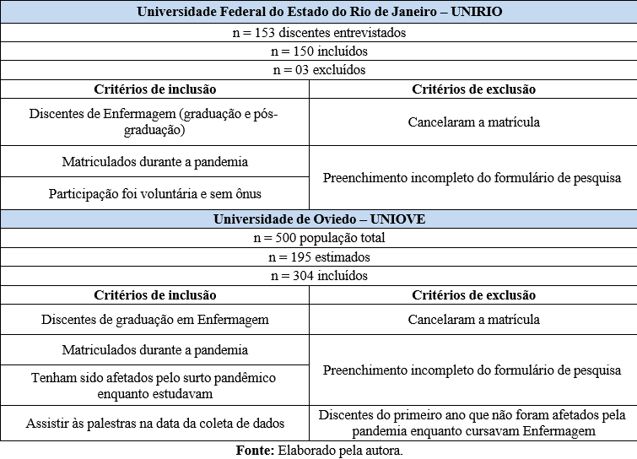

Slide 64
VARIÁVEIS DEPENDENTES E FATORES DE RISCO
IMPACTO PSICOLÓGICO (IES-R)
Intrusão
Evitação
Hipervigilância
ADAPTADA E VALIDADA
NO BRASIL (CAIUBY ET AL., 2012) E NA ESPANHA (BÁGUENA ET AL., 2001)
Coleta de Dados

Slide 65
ANÁLISE ESTATÍSTICA
Excel®, versão 2016
R (R Foundation for Statistical Computing), versão 4.2.0
ASPECTOS ÉTICOS E CONFIABILIDADE
Parecer nº 5.817.726, CAAE nº 64104922.0.0000.5285
Ciência Aberta -Reúso
Coleta de Dados

Slide 66
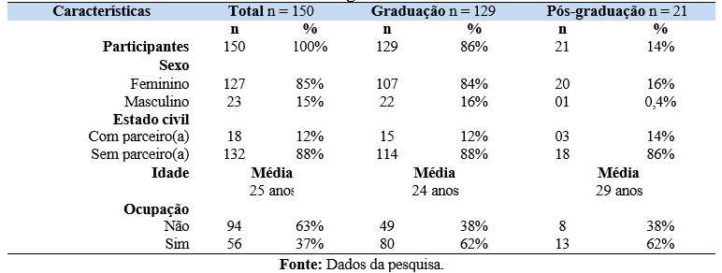
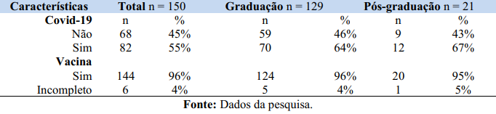
25 ANOS
85%
BRASIL
88%
63%
55%
96%

Slide 67
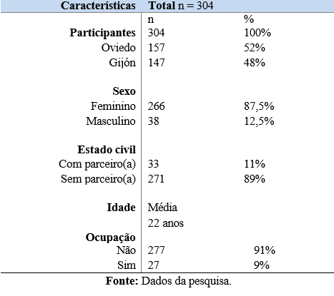
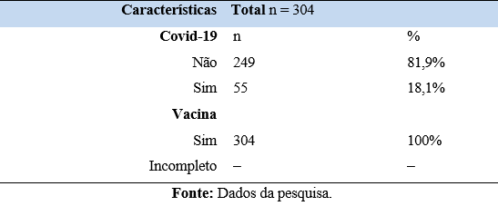
22 ANOS
87,5%
ESPANHA
89%
91%
81,9%
100%

Slide 68
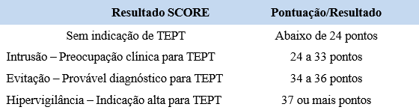

ANÁLISES DOS DADOS DA IES-R

Slide 69
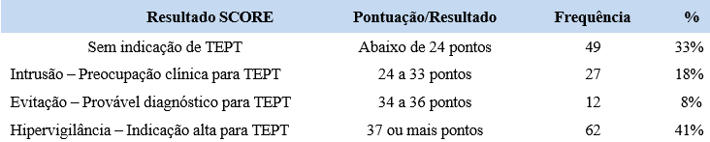
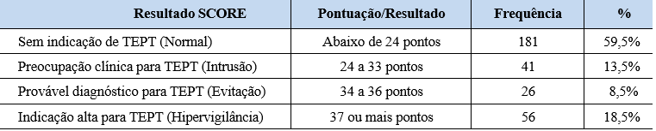
ANÁLISES DOS DADOS DA IES-R NO BRASIL
ANÁLISES DOS DADOS DA IES-R NA ESPANHA

Slide 70
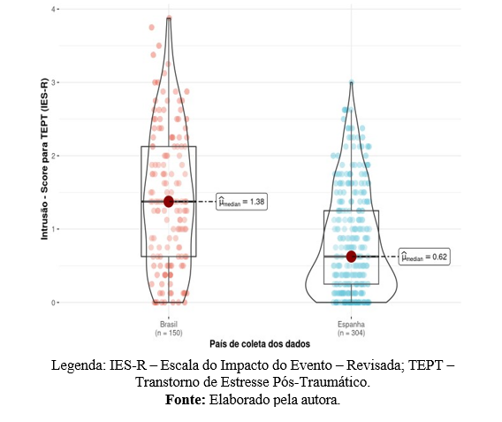
ESCORE DE TEPT (IES-R)
ENTRE BRASIL E ESPANHA
INTRUSÃO

Slide 71
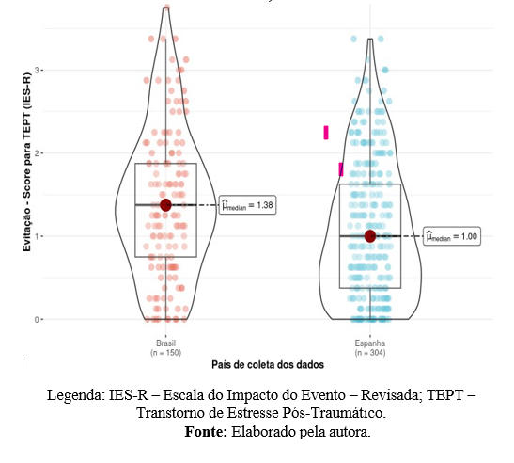
ESCORE DE TEPT (IES-R) ENTRE BRASIL E ESPANHA
EVITAÇÃO

Slide 72
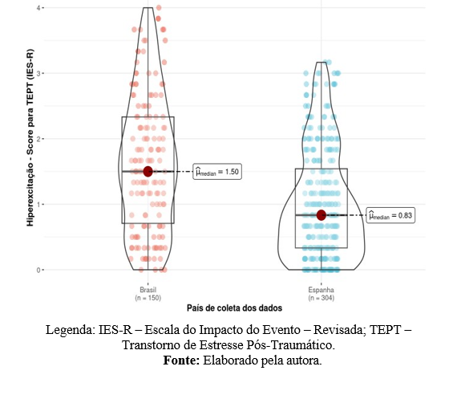
ESCORE DE TEPT (IES-R) ENTRE BRASIL E ESPANHA
HIPERVIGILÂNCIA

Slide 73
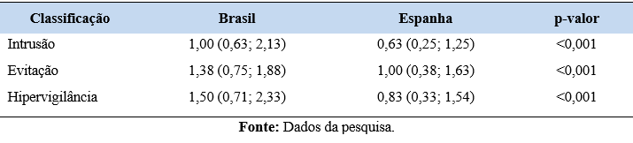
ANÁLISES DOS DADOS DA IES-R
BRASIL E ESPANHA

Slide 74

GRATIDÃO.
@clacoelho

Slide 75
“Às vezes ouço passar o vento; e só de ouvir o vento passar,
vale a pena ter nascido.”
Fernando Pessoa

Slide 76
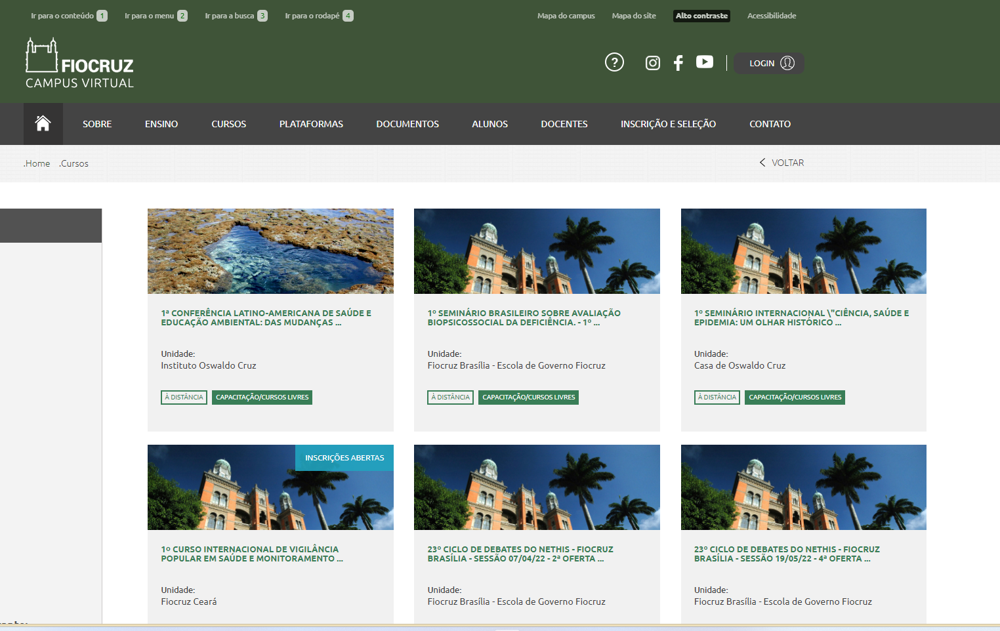

Slide 77
